Slide 2
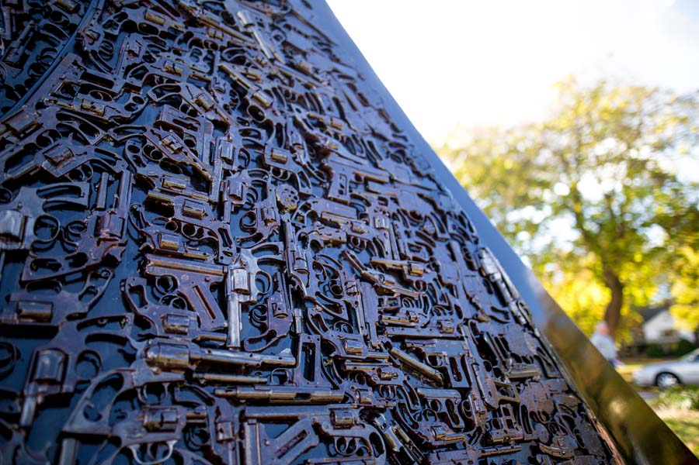
Dan zullen zij hun zwaarden omsmeden tot ploegijzers en hun speren tot snoeimessen. Geen volk zal nog het zwaard trekken tegen een ander volk, geen mens zal meer weten wat oorlog is. Ieder zal zitten onder zijn wijnrank en onder zijn vijgenboom, door niemand opgeschrikt, want de HEER van de hemelse machten heeft gesproken.
- Micha 4:3b,4

Slide 4
Hoor toch wat volgt, leiders van het volk van Jakob en heersers van het volk van Israël, jullie die de gerechtigheid verafschuwen en al wat recht is krom maken, die Sion bouwen op bloed en Jeruzalem op onrecht. De leiders spreken er recht in ruil voor geschenken, de priesters geven onderricht tegen betaling, de profeten voorspellen voor geld, terwijl ze zich op de HEER beroepen en zeggen: ‘De HEER is toch in ons midden? Ons kan geen kwaad overkomen.’ Daarom, door jullie toedoen, zal de Sion als een akker worden omgeploegd, zal Jeruzalem een ruïne worden en de tempelberg een overwoekerde heuvel.
- Micha 3:9-12

Slide 7
Hij zal rechtspreken tussen machtige volken, over grote en verre naties een oordeel vellen.
Dan zullen zij hun zwaarden omsmeden tot ploegijzers en hun speren tot snoeimessen. Geen volk zal nog het zwaard trekken tegen een ander volk, geen mens zal meer weten wat oorlog is.
- Micha 4:3 / Jes. 2:4
Roep de volken op: Bereid je voor op de strijd, laat je helden aantreden, laat al je strijders nu ten strijde trekken!
Smeed je ploegijzers maar om tot zwaarden en je snoeimessen tot speren, en laat de zwakke zich een held betonen.
- Joël 3:9-10

Slide 9
Als die tijd gekomen is – spreekt de HEER – zal ik de kreupelen verzamelen, de verstrooiden bijeenbrengen, verenigen wie ik onheil heb gebracht. De kreupelen zal ik sparen, van de verdrevenen maak ik een groot volk, en op de Sion zal de HEER hun koning zijn, van nu tot in eeuwigheid.
- Micha 4:6,7

Slide 11
Toen zei Jezus tegen de omstanders:
‘Met zwaarden en knuppels bent u uitgetrokken om mij te arresteren, alsof ik een misdadiger ben! Dagelijks was ik in de tempel om onderricht te geven, en toen hebt u me niet gevangengenomen.
- Matteüs 26:55

